Slide 1
Konfigurációkezelés Windowson
Intelligens rendszerfelügyelet (VIMIA370)
Micskei Zoltán
http://mit.bme.hu/~micskeiz
Notes:
Utolsó módosítás: 2016. 04. 04.

Slide 2
A félév eddigi anyagai
Modellezés
Szkriptelés
Címtárak
Konfigurációkezelés
Konfigurációkezelés alapok
Konfigurációkezelés Windowson

Slide 3
Konfigurációkezelés általánosan
Kliens
Kliens
lib/tool
Hordozóprotokoll
Műveletek
Adatok
Konfigurációs adatbázis/
Konfiguráció-menedzser
„Provider”
„Provider”
„Provider”
„Provider”
Notes:
Ez volt az általános séma, amit előző előadáson felrajzoltunk.

Slide 4
Konfigurációkezelés Windowson
Kliens
Kliens
lib/tool
Hordozóprotokoll
Műveletek
Adatok
Windows Management Infrastructure (WMI)
MOF
„Provider”
„Provider”
„Provider”
„Provider”

Slide 5
Windows Management Infrastructure (WMI)

Slide 6
WMI felhasználói szemszögből
CIM Object Manager (CIMOM) Windowsra
„winmgmt” szolgáltatás
Kiterjesztett sémakészlet
A modern Windowsokon elérhető
Felügyeleti megoldások alapja
Interfész:
Belül alapvetően C++
De sokféle egyéb elérés: szkriptnyelvek, .NET…

Slide 7
Miért fontos a CIM / WMI?
Windows Management Framework
Windows 8 vonal: radikális változás
Újraírt API: Management Instrumentation (MI)
Igazodás a DMTF szabványokhoz
Nyílt forráskódú implementáció is: OMI
~600 új CIM-et becsomagóló PS cmdlet
Miért?
Cloud OS „Generalized cloud computing requires standards-based management.”
Összefoglaló: Standards-based Management in Windows Server “8”
Notes:
A WMI korábbi neve ‚Windows Management Instrumentation’ volt, Windows 8 óta inkbb ‚Windows Management Infrastructure’ néven hivatkoznak rá.
Windows Server Blog: Standards-based Management in Windows Server “8”
URL: http://blogs.technet.com/b/windowsserver/archive/2012/03/30/standards-based-management-in-windows-server-8.aspx
Az OMI implementációról (korábban NanoWBEM) bővebben:
Windows Server Blog: Open Management Infrastructure
URL: http://blogs.technet.com/b/windowsserver/archive/2012/06/28/open-management-infrastructure.aspx

Slide 8
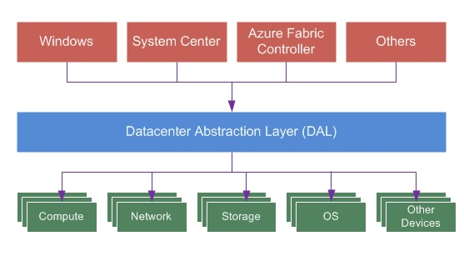
Datacenter Abstraction Layer (DAL)
Forrás: http://technet.microsoft.com/en-us/library/dn265975.aspx
Notes:
Microsoft: Datacenter Abstraction Layer (DAL) Overview, URL: http://technet.microsoft.com/en-us/library/dn265975.aspx
DAL-nak hívják most azokat a technológiákat, PowerShell modulokat, CIM profilokat, amiknek a segítségével egy adatközpontban az alapvető hardverelemek (szerverek, hálózati elemek, tápegységek, tárhelyek…) jellegzetességeit el lehet fedni, és a legfontosabb feladatokhoz (pl. ki/bekapcsolás, firmware frissítés, hardverleltár…) egy általános, magas szintű interfészt biztosítanak. Ez főleg a saját Azure cloud controller fejlesztése kapcsán dolgozták ki.

Slide 9
CIM/WMI/Powershell jelentősége
ipconfig.exe
netsh.exe
diskpart.exe
dnscmd.exe
wmic.exe
...
Get-NetIPAddress
Get-NetFirewallRule
Get-Disk
Add-DnsServerPrimaryZone
Get-CimInstance
...
~Az összes régi parancssori eszköz lecserélése
Notes:
A legtöbb régi parancssori eszközt felváltja valamelyik PowerShell modul és a benne lévő cmdletek a következő Windowsokban.
Ezeknek az eredménye szűrhető, kereshető, távoli hozzáférés egyszerűen, szabványosan megy.

Slide 10
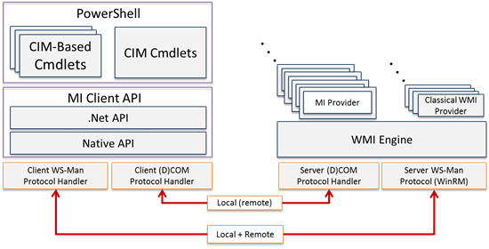
WMI architektúra
Fogyasztók: WMI információk felhasználása
WMI szolgáltatók (provider)
CIMOM: WMI szolgáltatás
Forrás: http://blogs.technet.com/b/windowsserver/archive/2012/03/30/standards-based-management-in-windows-server-8.aspx
Notes:
Elemek:
Managed objects: akiket a WMI kezel
Providers: Managed objectről szolgáltat adatokat a WMI interfészének megfelelően. Egy DLL fájlból (megvalósítja az interfész műveleteit), és egy MOF fájlból áll (CIM osztályok, attribútumaik és műveleteik leírása)
WMI service: beolvassa és létrehozza a névtereket, végrehajtja a fogyasztók műveleteit
Consumers: olyan alkalmazások, amik felhasználják a WMI-t (pl. felügyeleti szoftverek, szkriptek, stb.)

Slide 11
Példa: néhány WMI névtér, osztály
root\cimv2
Hardver
OS
Telepített szoftver
Teljesítményszámlálók
Win32_BaseBoard
Win32_DiskDrive
Win32_PageFile
Win32_Perf
Win32_PerfRawData
Win32_Registry
Win32_Patch
Win32_Product
Microsoft\SqlServer
SqlService
ServerSettings
IntelNIC
IANet_EthernetAdapter
directory\ldap
ds_person
ds_group

Slide 12
WBEM könyvtár, MOF fájlok
WMI részei:
C:\windows\system32\wbem
Itt találhatóak:
*.exe
*.dll: provider-ek megvalósítása
*.mof
Notes:
A MOF fájlokat általában át kell másolni valahova, hogy meg tudjuk nézni őket.

Slide 13
WMI Query Language (WQL)
WMI: nagy mennyiségű adat
WQL: keresés, szűrés ezekben
SQL szerű szintaxis:
SELECT attrib FROM osztály WHERE feltétel
Példa:
SELECT eventcode, message, sourcename FROM Win32_NTLogEvent WHERE type = 'error' AND logfile ='system'

Slide 14
WMI Query Language (WQL)
Kapcsolódó példányok lekérdezése
ASSOCIATORS OF kulcsszó
Példa:
ASSOCIATORS OF {Win32_LogicalDisk.DeviceID="C:"}
Összes kapcsolódó példány bármilyen referenciából
Csak adott kapcsolat mentén:
ASSOCIATORS OF {Win32_LogicalDisk.DeviceID="C:"} WHERE AssocClass = Win32_SystemDevices
WHERE ClassDefsOnly – csak osztályneveket
Notes:
Leírás: MSDN. ASSOCIATORS OF Statement, http://msdn.microsoft.com/en-us/library/aa384793%28v=vs.85%29.aspx

Slide 15
WMI felhasználása
Ad-hoc lekérdezések, utasítások
PowerShell szkriptek készítése
bonyolultabb műveletek, rendszeres feladatok
Felhasználás .NET-es alkalmazásban
Microsoft.Management.Infrastructure névtér
Windows Server 2012-től kezdve
Távoli menedzsment alapja a WMF
Rendszermenedzsment alkalmazáson keresztül
Pl.: MS System Center, HP OpenView…

Slide 16
WMI felhasználása – PowerShell
CIMCmdlets modul parancsaival:
Van TAB kiegészítés a WMI osztályokra is!
Visszaadott objektum:
Típus: lekérdezett CIM osztálynak megfelelően
CIM-ben definiált tulajdonságok és metódusok
Notes:
Get-CimInstance Win32_Processor
Get-CimInstance Win32_Processor | Get-Member

Slide 17
PowerShell: WMI szűrés, keresés
Beépített CIM osztályok:
Eredmények szűrése:
-Query paraméter: WQL vagy CQL kifejezés
-Filter paraméter: WQL where része csak
vagy: PowerShell cmdletek használata
Notes:
(Get-CimClass -Namespace "root/cimv2").count

Slide 18
PowerShell: WMI szűrés, keresés
Példa: keressük meg a memóriával kapcsolatos CIM objektumokat
Nézzük meg, hogy fut-e a W32Time szolgáltatás:
Notes:
Get-CimClass -ClassName *memory*
Get-CimInstance -Class Win32_Service -Filter "Name = 'w32time'" | select DisplayName, Status, Started | fl

Slide 19
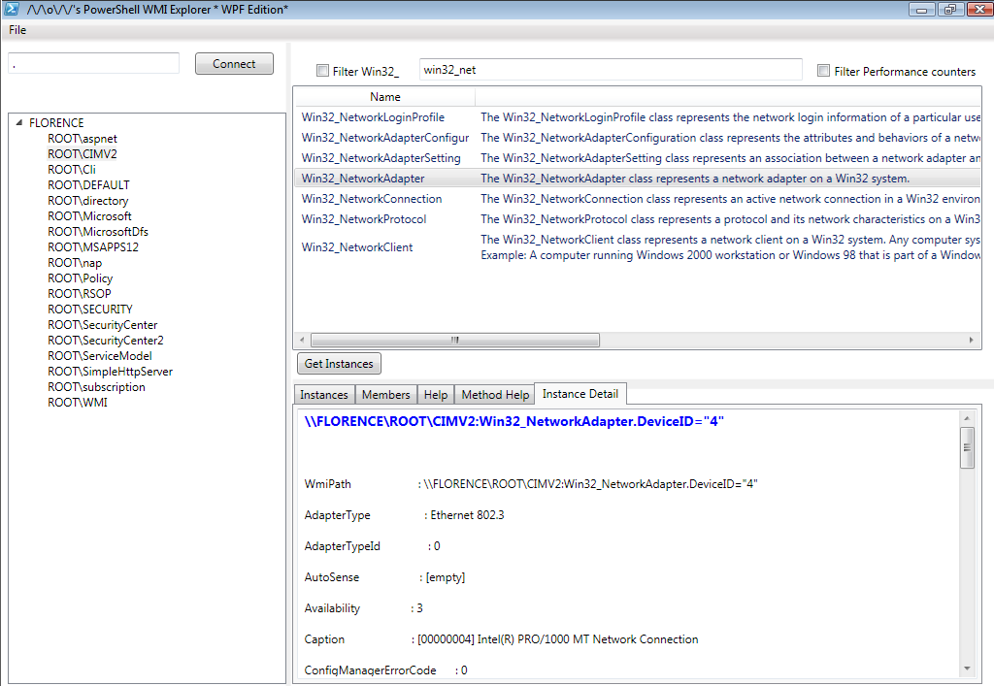
PowerShell WMI Explorer
Egy kis segítség: PowerShell WMI Explorer
Notes:
Eredeti elérés: PowerShell WMI Explorer letöltése, http://thepowershellguy.com/blogs/posh/pages/powershell-wmi-explorer.aspx
Ez a link már nem működik, de innen elérhető: http://mit.bme.hu/~micskeiz/files/WpfWmiExplorer.zip

Slide 20
PowerShell: CIM kapcsolatok kezelése
Get-CimAssociatedInstance cmdlet:
Kapcsolóosztályok lekérdezése:
Get-CimClass -ClassName "Win32_*" -QualifierName "Association"
Kapcsolóosztály tartalma:
Notes:
Get-CimAssociatedInstance -InputObject (Get-CimInstance -ClassName Win32_Processor) | Select-Object Name, CimClass
Get-CimInstance Win32_DependentService | Select-Object Antecedent, Dependent

Slide 21
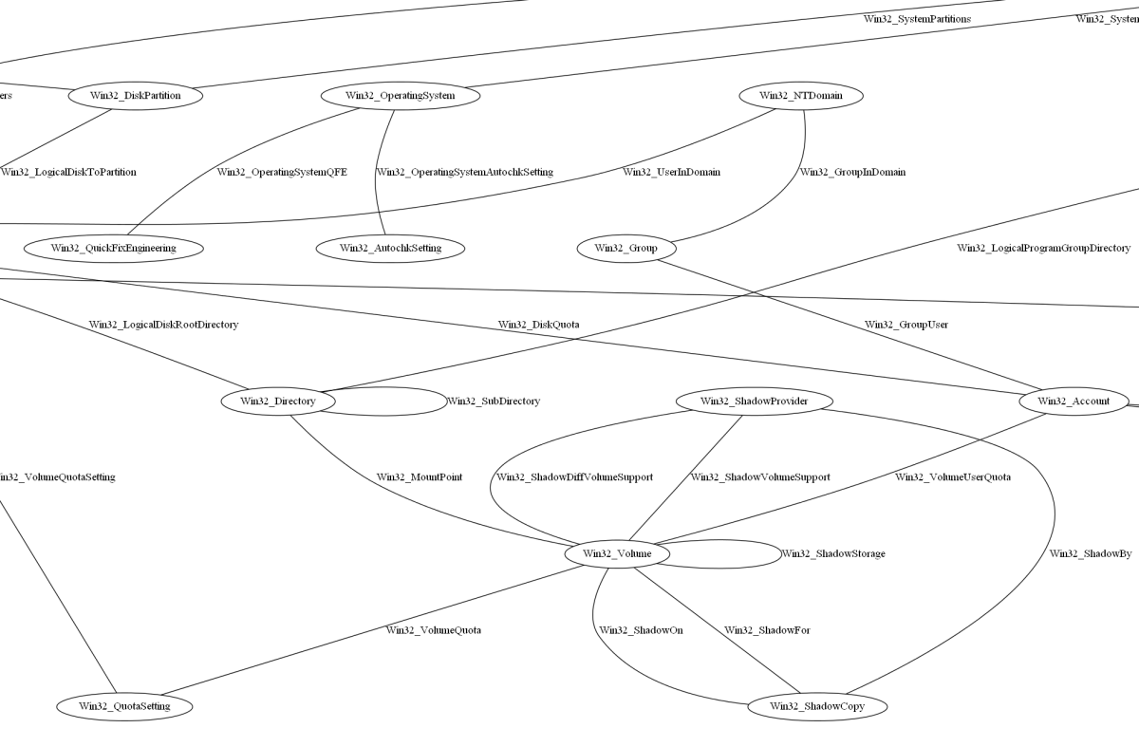
PowerShell: WMI kapcsolatok ábrázolása
Lásd: WMI kapcsolatok megjelenítése, http://blog.inf.mit.bme.hu/?p=437
Notes:
Micskei Zoltán. WMI kapcsolatok megjelenítése URL: http://blog.inf.mit.bme.hu/?p=437

Slide 22
Fontosabb CIM cmdletek összefoglalása
Kapcsolat kezelése:
Get-CimSession, New-CimSession, Remove-CimSession, New-CimSessionOption
CIM osztályok:
Get-CimClass
CIM példányok:
Get-CimInstance, New-CimInstance, Remove-CimInstance, Set-CimInstance
Kapcsolódó példányok:
Get-CimAssociatedInstance
Metódushívás:
Invoke-CimMethod
Notes:
Get-Command -Module CimCmdlets

Slide 23
PowerShell: CIM-based cmdlet
Egy CIM/WMI osztályhoz generálható PS cmdlet
Pl. Get-NetAdapter csak burkoló: root/StandardCimv2/MSFT_NetAdapter
Ehhez egy leképző XML-t kell megadni:
Cmdlet Definition XML (CDXML)
Akár ez mutathat távoli (nem Windows) gépre
Notes:
Lásd még: MDSN. Getting started with CDXML URL: http://msdn.microsoft.com/en-us/library/windows/desktop/jj542525(v=vs.85).aspx

Slide 24
Web Services for Management (WS-Management)
Kibocsátó: Distributed Management Task Force (DMTF)
Megalkotók: AMD, Dell, Intel, Microsoft, Sun…
Verzió: első draft (2005. 09.), aktuális: 1.2.0 (2014. 09. 30.)
Cél: Webszolgáltatás alapú protokoll rendszerek menedzseléséhez

Slide 25
Konfigurációkezelés általánosan
Kliens
Kliens
lib/tool
WS-Management
Műveletek
Adatok
CIM Object Manager
„Provider”
„Provider”
„Provider”
„Provider”

Slide 26
WS-Management
WBEM egyik protokollja
5985/5986 portot használja
Web Service alapú
sok egyéb WS-* protokollra épül
CIMOM elérése, lekérdezése, menedzselése
De használható nem csak CIMOM-hoz!

Slide 27
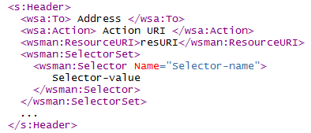
WS-Managenent példa üzenet
Melyik gép
Mit akarunk
Gép melyik erőforrásával
Ha az erőforrás egy csoport (pl. CPU-k), akkor a csoport melyik tagja
Notes:
<s:Header>
<wsa:To> Address </wsa:To>
<wsa:Action> Action URI </wsa:Action>
<wsman:ResourceURI>resURI</wsman:ResourceURI>
<wsman:SelectorSet>
<wsman:Selector Name="Selector-name">
Selector-value
</wsman:Selector>
</wsman:SelectorSet>
...
</s:Header>
A ResourceURI tipikusan egy osztályt azonosít, és a Selectorok segítségével azonosítjuk, hogy az osztály melyik példányát akarjuk elérni.
Ezen kívül még minden üzenet szokott kapni egy MessageID egyedi azonosítót, amire egy másik üzenetben a RelatesTo fejléc elemmel tudunk hivatkozni.
(Az üzenet a WS-Management úgynevezett default addressing model címzési módszerét használja, ezen kívül lehetne még másfajtákat alkalmazni.)

Slide 28
Endpoint Reference (EPR)
Erőforráspéldányok egyedi azonosítója
Hálózati cím + ResourceURI (+ SelectorSet)
Példa:
Notes:
Példa EPR:
<wsa:EndpointReference>
<wsa:Address>http://123.99.222.36/wsman</wsa:Address>
<wsa:ReferenceParameters>
<wsman:ResourceURI>http://example.org/hardware/physDisk</wsman:ResourceURI>
<wsman:SelectorSet>
<wsman:Selector Name="LUN">2</wsman:Selector>
</wsman:SelectorSet>
</wsa:ReferenceParameters>
</wsa:EndpointReference>

Slide 29
WS-Management: tipikus műveletek
(IDENTIFY)
távoli gép paramétereinek felderítése
GET, PUT, CREATE, DELETE
erőforrások kezelése
ENUMERATE, PULL
gyűjtemények elemeinek felsorolása
SUBSCRIBE, UNSUBSRIBE…
események kezelése
EXECUTE
metódusok meghívása
Notes:
ENUMERATE esetén a legegyszerűbb esetben először egy úgynevezett enumeration contextet kap vissza a kliens, és ebből tudja az elemeket PULL segítségével lekérni.
Események kezelésével nem fogunk most foglalkozni, az túlmutat a tárgy keretein.
Az IDENTIFY igazából teljesen más címzést és XML elemeket használó művelet (pl. nem kell neki ResourceURI-t megadni), de a teljesség kedvéért itt is megemlítjük.

Slide 30
WS-Management és CIM
Eddig semmi köze nem volt még a CIM-hez
CIM Binding Specification adja meg a kapcsolatot
Milyen URI-kat és akciókat kell használni
WS-CIM mapping:
CIM osztály leképezése egy XML névtérbe:
http://schemas.dmtf.org/wbem/wscim/X/cim-schema/Y/ClassName
(X: WS-CIM verziója, Y: CIM séma verziója)
Nem kerül bele a CIM névtér (pl. root/cimv2)!
Lehet gyártó-specifikus a névtér is
Példa:
http://schemas.dmtf.org/wbem/wscim/1/cim-schema/2/CIM_ComputerSystem
Notes:
DMTF. „WS-Management CIM Binding Specification”, 1.1.0, DSP0227. URL: http://www.dmtf.org/sites/default/files/standards/documents/DSP0227_1.1.0.pdf
DMTF. „WS-CIM Mapping Specification”, 1.0.2, DSP0230. URL: http://www.dmtf.org/sites/default/files/standards/documents/DSP0230_1.0.2.pdf
A névteret egy speciális Selectorban kell megadni:
<wsman:Selector Name="__cimnamespace">xs:anyURI</wsman:Selector>
Van egy speciális ResurceURI, az „All Classes” URI, amit pl. több osztályt érintő kapcsolatok lekérdezésénél lehet használni:
http://schemas.dmtf.org/wbem/wscim/1/*
-

Slide 31
Felhasznált protokollok
WS-CIM Schema Translation
Integráció
WS-MAN WSDL Binding for CIM
Leíró
WS-Management
Alkalmazás
Resource
Addressing
WS-Transfer
WS-Enum
WS-Eventing
Adatátvitel
Security profiles
Biztonság
XML, SOAP, WS-Addressing
Üzenetküldés
HTTPS, TCP
Szállítás
Notes:
31

Slide 32
Implementációk
Windows Remote Management (WinRM)
WMI lekérdezés és távoli parancssor
CLI, scripting API
Openwsman; F/OSS
Kiszolgáló: CIM-XML-t „fordít” WS-Managementre
Adapter tervezési minta; SBLIM SFCC, mint kliens
CLI, mod_wsman, Ruby kötések
wiseman; F/OSS
Java alapú kliens és kiszolgáló megvalósítás támogatása

Slide 33
Ki használja?
Windows Server
Server Manager távoli gépre
PowerShell Remoting
VMware ESXi
openwsman deamon futtatása
Microsoft Operations Manager
Cross Platform: Linux gépek monitorozása
HP System Insights Manager
…

Slide 34
Windows Remote Management (WinRM)

Slide 35
Windows Remote Management (WinRM)
Új távoli menedzsment szolgáltatás a Windowsban
WS-Management implementáció
Elérhetőség:
Windows 8, Server 2012: gyárilag (3.0)
Windows 7, Server 2008 R2: gyárilag (2.0), külön (3.0)
XP, Windows Server 2003 R2: külön telepíthető (2.0)
WMI beágyazható WinRM-be
WMIv3-tól kezdve ezt használja a WMI alapból
De a WinRM nem csak WMI-hoz használható

Slide 36
WinRM architektúra
Notes:
Egy gépen több listener is lehet, pl. az SSL-t használóhoz külön egy másik.

Slide 37
WinRM inicializálása
WinRM részei:
WinRM szolgáltatás
WinRM listener: WS-Management üzenetek fogadására szolgáló végpont definíciója
Inicializálás (kiszolgáló oldalán!):

Slide 38
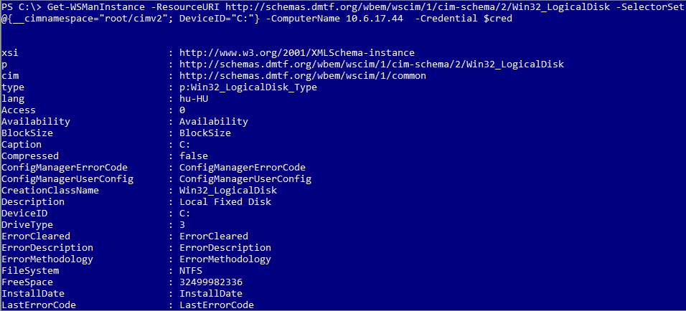
Példa CIM lekérdezés WinRM-en keresztül
Művelet: GET
Erőforrás URI: CIM objektum
Távoli gép, hitelesítési információ megadása
Notes:
Get-WSManInstance -ResourceURI http://schemas.dmtf.org/wbem/wscim/1/cim-schema/2/Win32_LogicalDisk -SelectorSet @{__cimnamespace="root/cimv2"; DeviceID="C:"} -ComputerName 10.6.17.44 -Credential $cred

Slide 39
CIM objektum elérése (string)
A Selector belerakható az URI-ba is:
prefix/osztály?tulajdonság=érték
URI példa:
http://schemas.microsoft.com/wbem/wsman/1/wmi/root/cimv2/Win32_Service?Name=Winmgmt
Ez nem ugyanaz, mint a CIM-XML ObjectPath!
De mit használjunk prefix-nek?
Notes:
Figyelem: a WSMAN ResourceURI más, mint a CIM object path-ban szereplő URL!
Ha több kulcs tulajdonsága lenne az adott osztálynak, akkor azokat + jellel lehet elválasztani. De ebben az esetben érdemesebb inkább már a -SelectorSet paramétert használni, és ott egy hash táblában lehet megadni.

Slide 40
URI alias-ok használata
winrm help alias
wmi = http://schemas.microsoft.com/wbem/wsman/1/wmi
wmicimv2 = http://schemas.microsoft.com/wbem/wsman/1/wmi/root/cimv2
cimv2 = http://schemas.dmtf.org/wbem/wscim/1/cim-schema/2
Notes:
Figyeljünk arra, hogy más URL prefixet kell használni ha WMI specifikus osztályt, és mást, ha DMTF szabványos osztályt akarunk lekérdezni (különböző platformok közötti lekérdezéshez).

Slide 41
További műveletek
Enumerate:
Több objektum lekérése
-Enumerate wmicimv2/Win32_LogicalDisk
Invoke:
Beavatkozás
Invoke-WSManAction -Action StopService -ResourceURI wmicimv2/win32_service -SelectorSet @{name="W32Time"}

Slide 42
Biztonság
Titkosítás:
Nincs / HTTPS csatorna / XML üzenet titkosítása
Hitelesítés:
Basic / Negotiate / Kerberos …
Távoli fél azonosítása:
Tanúsítvány / tartományi környezetben Kerberos
Trusted hosts
Leírások:
Get-Help about_Remote_Troubleshooting

Slide 43
WinRM használata PowerShellből
Beépített alacsonyszintű cmdletek
Lásd: Get-Help about_wsman
Set-WSManQuickConfig, Test-WSMan, Get-WSManInstance, cd wsman:
CIMCmdlets: háttérben ezt használja
PowerShell Remoting
parancsok/szkriptek végrehajtása távoli gépen
WinRM-et használ alul
Interaktív / batch mód (akár több gépen párhuzamosan)

Slide 44
Linux lekérdezése WinRM-ből
Kliens: Windows 8 (WinRM)
Kiszolgáló: Linux (openwsman)
Get-WSManInstance cimv2/CIM_Processor -Enumerate -ComputerName 10.6.17.141 -Authentication Basic -Credential $cred
Notes:
$so = New-WSManSessionOption -SkipCACheck -SkipCNCheck –SkipRevocationCheck
$cred = Get-Credential
Get-WSManInstance cimv2/CIM_Processor -Enumerate -ComputerName 10.6.17.141 -UseSSL -Port 443 –ApplicationName wsman -Authentication Basic -Credential $cred -SessionOption $so

Slide 45
PowerShell remoting
Követelmény:
PowerShell 2.0, WinRM 2.0
Lásd: Get-Help about_remoting_requirements
Remoting engedélyezése: Enable-PSRemoting
Egy parancs távoli végrehajtása:
Invoke-Command -ComputerName nev -ScriptBlock {…}
Távoli munkamenet:
Enter-PSSession gepnev
Lásd: Get-Help about_remoting

Slide 46
Összefoglalás
PowerShell Remoting
Kliens
Kliens
lib/tool
Hordozóprotokoll
WinRM
Műveletek
WS-Management
Adatok
Konfigurációs adatbázis/
Konfiguráció-menedzser
WMI
CIM
MOF
„Provider”
„Provider”
„Provider”
„Provider”
WMI Providers

Slide 47
További információ
WMI
MSDN: WMI
WMI Blog
WinRM
MSDN: Windows Remote Management
Openwsman
http://www.openwsman.org/
Notes:
MSDN. Windows Management Instrumentation, http://msdn.microsoft.com/en-us/library/aa394582(VS.85).aspx
MSDN Blogs. Windows Management Infrastructure Blog, http://blogs.msdn.com/b/wmi/
MSDN. Windows Remote Management, http://msdn.microsoft.com/en-us/library/aa384426(VS.85).aspx

Slide 48
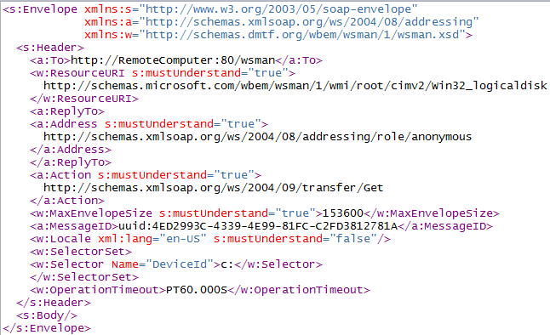
WinRM példa üzenet
Win32_LogicalDisk WMI objektum lekérdezése

